Slide 1
Repair of Steel Pipelines with Composite Material
Reparación de tuberías de acero con material compuesto
Shawn Laughlin
Clock Spring Company, L.P.

Slide 2
Repair of Steel Pipeline With Composite Materials
MATERIALES DE COMPUESTO :
Dos o mas materiales con propiedades fisicas y quimicas
diferentes.
Al unirse producen un material de diferentes propiedades que
los componentes .
Estructura : REFUERZO + MATRIZ
Refuerzos Típicos : Fibras de Vidrio, carbono o Aramida
Matriz Tipica : Resina Epoxi, Poliester o Vinilester
Objeto de la Matriz : Prevenir Oxidación , corrosión e impacto de
las fibras de refuerzo .

Slide 3
Repair of Steel Pipeline With Composite Materials
Arquitectura de la Reparación de Compuesto
Durabilidad e Integridad del sistema
dependerán de :
SELECCION DE LOS MATERIALES
TECNICAS DE FABRICACIÓN
ARQUITECTURA SELECCIONADA

Slide 4
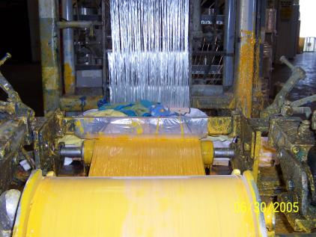
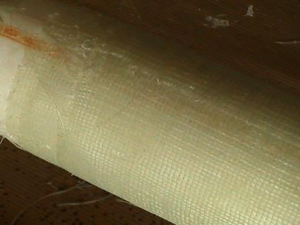
Repair of Steel Pipeline With Composite Materials
Arquitectura de la Reparación de Compuesto
Fibras de Refuerzo
Agente Intermediario o “sizing”
(maximiza el enlace químico entre refuerzo y matriz )
Resina o matriz

Slide 5
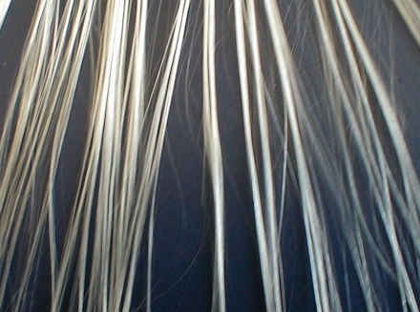
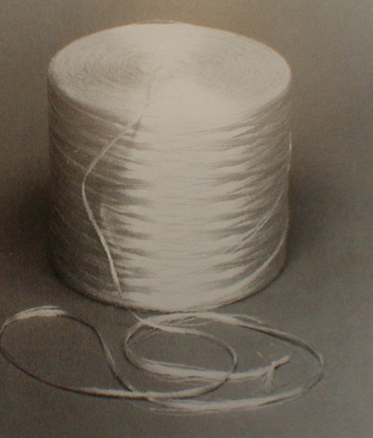
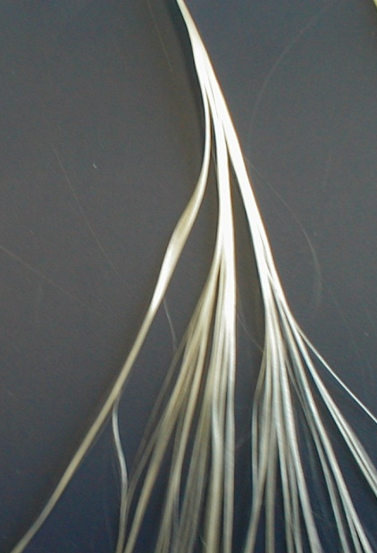
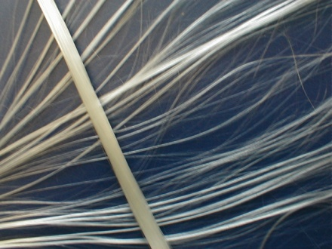
Repair of Steel Pipeline With Composite Materials
Arquitectura de la Reparación de Compuesto
EJEMPLOS de Fibras de Refuerzo
Fibras : 23 micrones de diametro
4000 fibras forman una madeja
E-glass

Slide 6
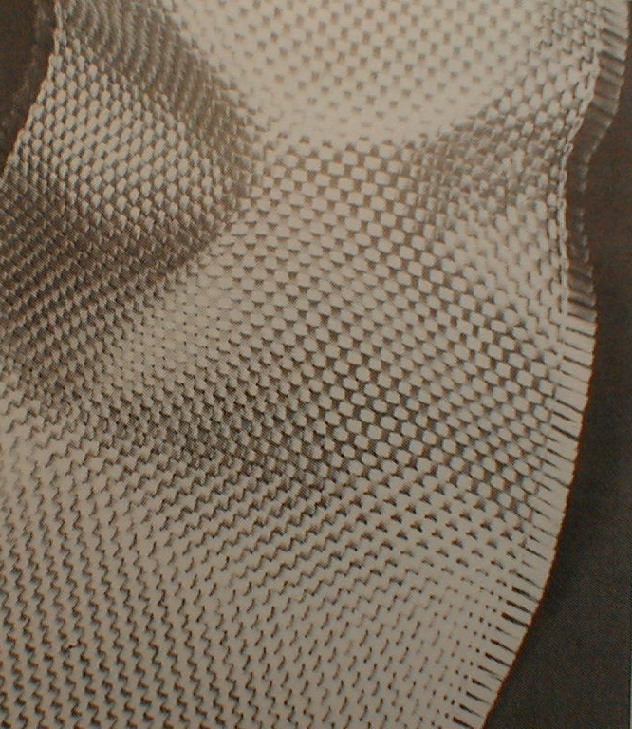
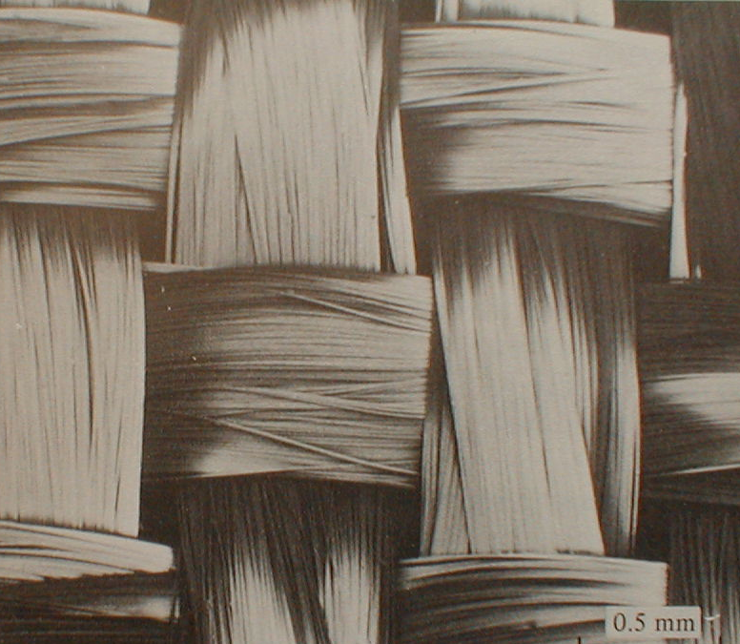
Repair of Steel Pipeline With Composite Materials
Arquitectura de la Reparación de Compuesto
EJEMPLOS de Fibras de Refuerzo

Slide 7
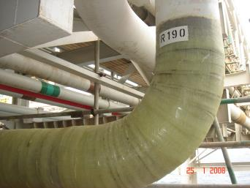
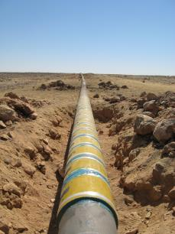
Repair of Steel Pipeline With Composite Materials
Propósitos típicos de una Reparación con desarrollo de Ingeniería
Restaurar la capacidad de transporte del ducto
Limitar el abultamiento y deformación en la tubería
dañada
Proteger la tubería corroída por acción continua de la
corrosión externa .

Slide 8
Repair of Steel Pipeline With Composite Materials
Reparación : Permanente Vs. Temporaria ¿?
Puede depender del propietario de los activos o de un
regulador
Refuerzos de acero adecuadamente diseñados e instalados,
pueden ser permanentes
Clock Spring (un ejemplo de un refuerzo de material
compuesto) puede ser una reparacion permanente
“Envolturas “ de compuesto. Vida útil prevista solo hasta 20
años
  ASME PCC2
  ISO – TS24817
  SAEP 345

Slide 9
Repair of Steel Pipeline With Composite Materials
Principio de Mitigación-Lineas de Transmision

Slide 10
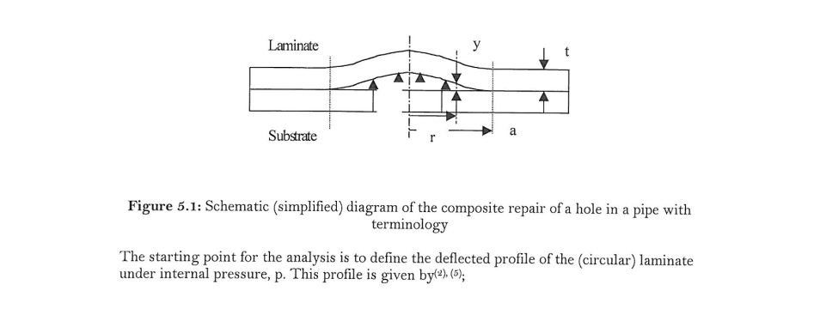
Repair of Steel Pipeline With Composite Materials
Principio de Mitigación- Envolturas de Compuesto

Slide 11
Repair of Steel Pipeline With Composite Materials
Modos de Falla
Las fuerzas de tracción estiran la matriz más que las fibras
de causando a cizallamiento del material compuesto
Las fuerzas de tracción en las fibras exceden los límites de
tolerancia de la matriz provocando la separación de la fibra
Las fuerzas de tracción en las fibras exceden las
tolerancias de matriz lo que conduce a la fractura
La entrada de humedad conduce a la degradación de las
fibras

Slide 12
Repair of Steel Pipeline With Composite Materials
Mecanismos de degradación
La matriz y el refuerzo empiezan a relajarse, separarse,
arrastrarse, o moverse
Una arquitectura de tela tejida comienza a enderezarse a
medida que el material compuesto es puesto en servicio y
se somete a una carga cíclica
Una arquitectura de tela tejida conduce a la rotura de fibras
individuales
La absorción de humedad y las resinas hidrófilas conducen
a la degradación

Slide 13
Repair of Steel Pipeline With Composite Materials
Mecanismos de degradación
El ingreso de humedad ataca al vínculo del refuerzo(“sizing”).
Las fibras del refuerzo estaran sujetas a decapado, fricción
y a defectos de fabricación. Lo defectos conducen finalmente
a la degradación.
Resistencia a la tracción puede degradarse hasta en un 60%
El Módulo de la reparación es perjudicado cuando hay arrastre,
relajación o enderezamiento de fibras .

Slide 14
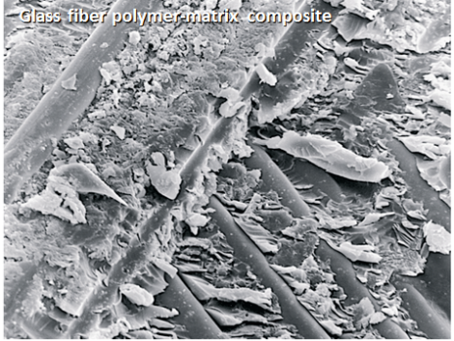
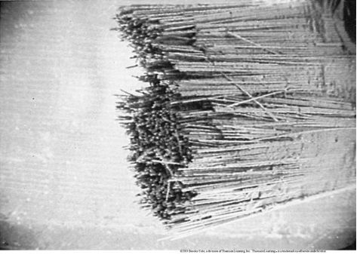
Repair of Steel Pipeline With Composite Materials

Slide 15
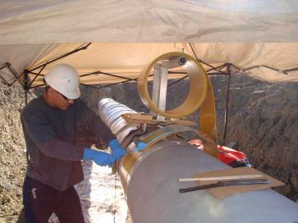
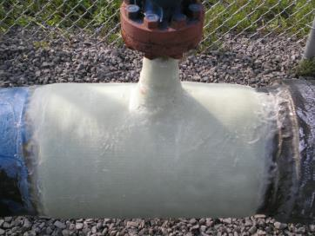
Repair of Steel Pipeline With Composite Materials
Ensayos acelerados
Permiten conocer el mecanismo y las funciones temporales
de la degradación
Esfuerzo (ksi) = -3.87 log_{10 *} t + 42.33, donde "t" es la durabilidad en horas.

Slide 16
Repair of Steel Pipeline With Composite Materials

Slide 17
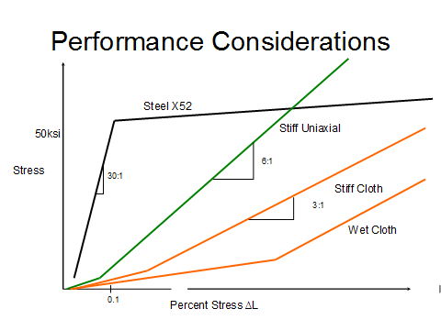
Repair of Steel Pipeline With Composite Materials
Shawn Laughlin

Slide 18
Repair of Steel Pipeline With Composite Materials
Envolturas Vs. Manguitos
Códigos y reglamentaciones :
CFR 192/195. Códigos nacionales.
ASME PCC-2, ISO – TS24817, SAEP 345. Requiere informe
Propósito y durabilidad
  Trabajo en tuberías de presión
  Líneas de transmisión de alta presión
.

Slide 19
Repair of Steel Pipeline With Composite Materials
Consideraciones en importancia segun el tipo
de Estructura :
Tubería de captación o distribución : defectos de fuga
  Máxima adherencia al sustrato
  Resistencia química
  Problemas de temperatura
Tubería de alta presión o Líneas de Transmisión
Mitigation efectiva
    Módulo inicial
    Módulo en estado degradado.
    Durabilidad
    Resistencia a la degradación
Minimizar variables de campo. Variables de instalación
Shawn Laughlin

Slide 20
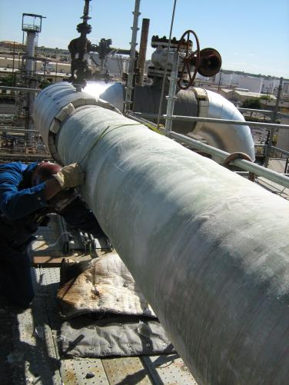
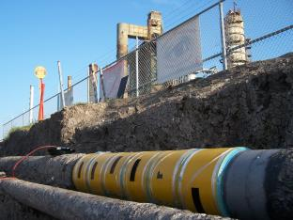
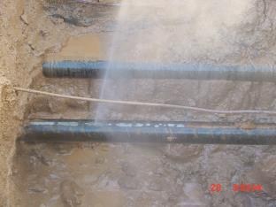
Repair of Steel Pipeline With Composite Materials

Slide 21
Repair of Steel Pipeline With Composite Materials
Reparaciones con material compuesto
Manguitos de material compuesto Vs. Envolturas de material compuesto ?¿
La selección depende fundamentalmente de :
  Propósito
  Principio de mitigación
  Arquitectura del refuerzo
  Selección de la resina
  Modo de falla
  Mecanismo de degradación
  QA/QC

Slide 22
Repair of Steel Pipeline With Composite Materials
Conclusiones
Un manguito de material compuesto adecuadamente diseñado y
desarrollado ha demostrado ser una reparación permanente . Los
parámetros de ingeniería pueden utilizarse con gran confianza
Las envolturas de material compuesto tambien pueden ser una
muy eficaz técnica de reparación de ductos. En este caso las
funciones de degradación no han sido bien documentadas. Se
selecciona en su lugar una vida útil limitada (2 a 20 años )
Todos los diseños de refuerzos de compuestos no son iguales, los
sistemas de soporte rígido son mejores en el control de
crecimiento de la tensión

Slide 23
Repair of Steel Pipeline With Composite Materials
Conclusiones
La arquitectura de una reparación con material compuesto
presenta opciones de diseño :
La industria debe diferenciar entre Manguito de refuerzo y
“envoltura” de refuerzo
La correcta selección y fabricación de la fibra de refuerzo es
una cuestión esencial
La selección de la resina o matriz es una cuestión significativa
en la vida util del refuerzo
Los mecanismos de degradación en el tiempo son de vital
importancia en la consideracion de reparaciones de
compuesto para tuberias de transmision .

